Slide 1
Erozija tla i akumulacija sedimenata
Lovro oreški, 4.c

Slide 2
Sadržaj
Malo više o eroziji tla i akumulaciji sedimenata
Proces nastanka
Prirodni uzročnici erozije tla
Ljudsko djelovanje
Posljedice erozije tla
Važni primjeri
Strategije ublažavanja

Slide 3
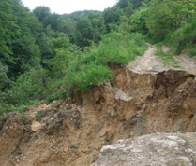
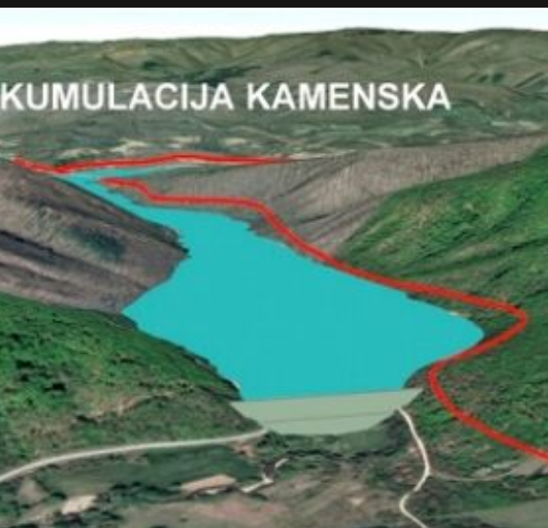
Ukratko…
Erozija tla jest
  proces odnošenja i erodirajućeg gornjeg sloja tla
  Djeluju prirodni čimbenici i čovjek
  tri glavna procesa (odvajanja čestica tla, transporta i akumulacija)
Akumulacija sedimenata
  taloženje erodiranih čestica iz vode, zraka ili suspenzije na novo mjesto (rijeka, jezera ili obala), uzrokujući zapunjavanje vodotoka ili formiranje sedimentnih stijena

Slide 4
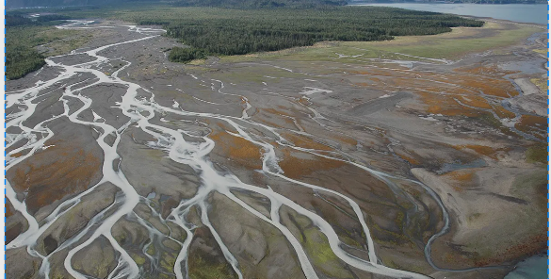
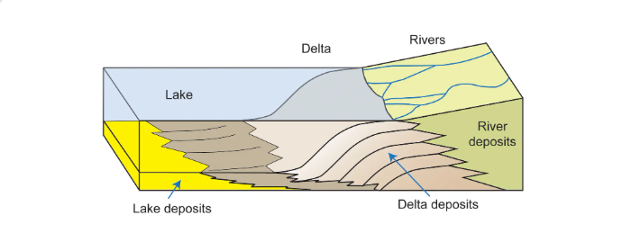
Proces nastanka
Particulate Separation: Detachment of soil particles.
Transport: Movement of particles by agents like water and wind.
Sedimentation: Deposition of transported particles.
Natural Depositional Environments
River deltas and floodplains: Fertile agricultural lands built by centuries of sediment deposition.
Alluvial fans: Fan-shaped deposits at the base of mountains.
• Coastal beaches and dunes: Dynamic sediment stores shaped by wave and wind action

Slide 5
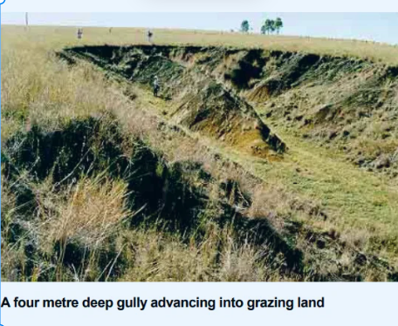
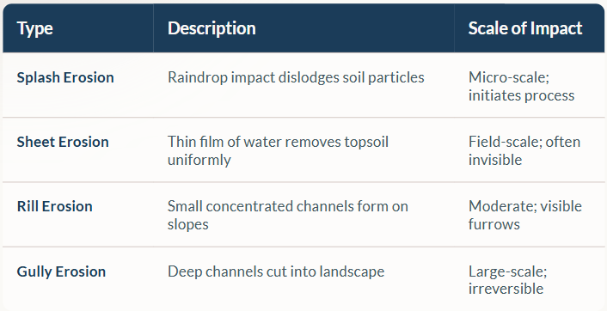
Uzročnici erozije tla
Voda (dominantna)
Erozija vjetrom,
gravitacijsko kretanje
obalna erozija

Slide 6
Ljudsko djelovanje
Krčenje šuma (Uklanja korijenov sustav koji veže tlo)
Konvencionalna poljoprivreda (Obrada tla narušava strukturu tla)
Gradnja i urbanizacija (Nepropusne površine)
Prekomjerna ispaša (Stoka uklanja zaštitnu vegetaciju)

Slide 7
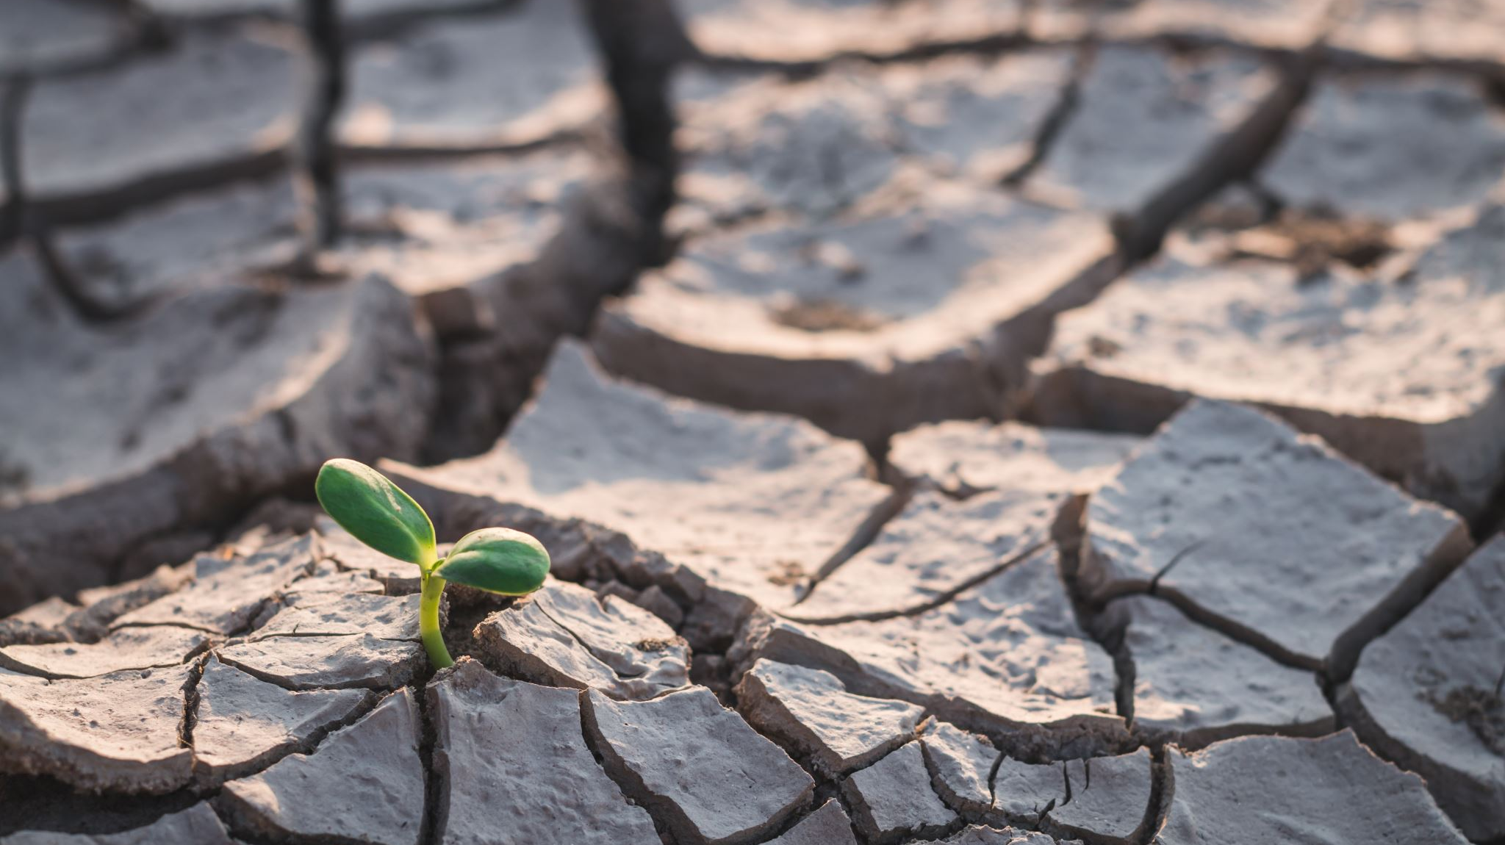
Posljedice
Plodnost tla (smanjuje poljoprivrednu produktivnost)
Kvaliteta vode (voda opterećena sedimentom degradira izvore pitke vode)
Vodeni ekosustavi (blokiraju sunčevu svjetlost i smanjuju razinu kisika)
Poplave (riječni kanali ispunjeni sedimentom imaju smanjeni kapacitet).
Kruženje ugljika (pohranjeni ugljik u tlu ispušta se u atmosferu)

Slide 8
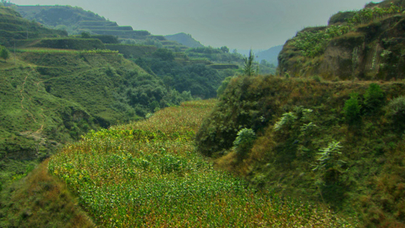
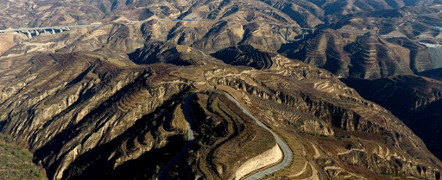
China's Loess Plateau
Problem: Gubilo se ~1,6 milijardi tona sedimenta godišnje u Žutu rijeku.
Akcija: Masovni program pošumljavanja i terasiranja (1999.-2015.).
Rezultat: Erozija smanjena za ~50%; vegetacijski pokrov povećan

Slide 9
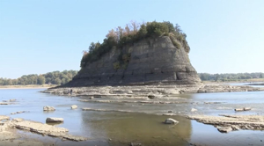

Mississippi River Delta, USA
Problem: Gubitak zemljišta od ~75 km2/godišnje zbog brana koje zadržavaju sediment i slijeganja tla.
Djelovanje: Projektiranje preusmjeravanja sedimenta radi preusmjeravanja riječnog sedimenta radi obnove obalnih močvara.

Slide 10
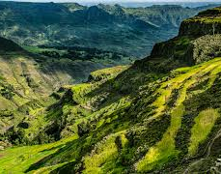
Ethiopian Highlands
Problem: Ozbiljna degradacija zemljišta zbog krčenja šuma i prekomjerne ispaše.
Djelovanje: Programi upravljanja slivovima u zajednici.
Rezultat: Obnovljeni milijuni hektara kamenim nasipima i pošumljavanjem.

Slide 11

Sprječavanje štete
Vegetativne mjere Revegetacija i pošumljavanje:
Korijenje veže tlo, a krošnja presreće oborine. e Pokrovni usjevi i malčiranje:
Održavanje zaštite tla između vegetacijskih sezona.
Priobalni zaštitni pojasevi:
Vegetacijske zone uz vodene putove hvataju sediment prije potoka.
Strukturne mjere Terasiranje:
Smanjuje duljinu padina i brzinu otjecanja na strmom terenu.
Provjera brana i sedimentnih bazena:
Hvatanje sedimenta u odvodnim kanalima.
Ograde od mulja: Privremene barijere za zaštitu poremećenih gradilišta.
Praks upravljanja zemljištem --Očuvanje-Obrada tla:
Očuvanje strukture tla i organske tvari-(bez obrade)- – Konturna poljoprivreda:
Oranje duž kontura padina za usporavanje otjecanja.

Slide 12
Izvori
https://www.wri.org/insights/causes-and-effects-soil-erosion-and-how-prevent-it
https://www.slideshare.net/slideshow/natural-and-anthropogenic-impacts-on-sedimentation/266550919
https://pmc.ncbi.nlm.nih.gov/articles/PMC7691505/
https://en.wikipedia.org/wiki/Soil_erosion
https://www.undrr.org/understanding-disaster-risk/terminology/hips/gh0403
https://eos.com/blog/soil-erosion/

